Slide 1
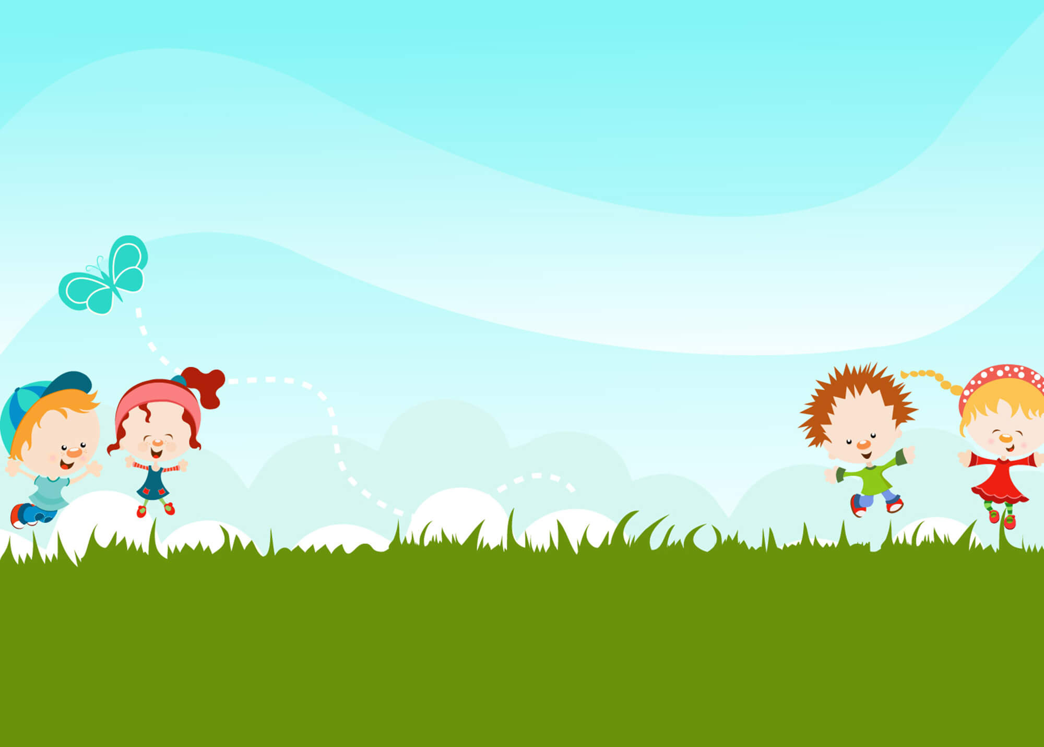


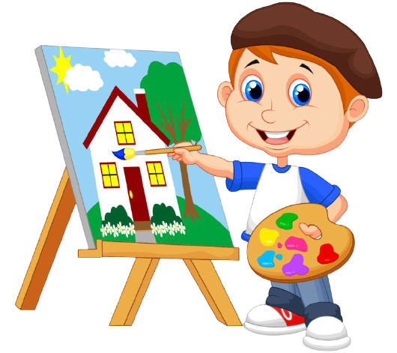

Chào mừng các bạn học sinh lớp 3
đến với tiết học Mĩ thuật

Slide 2

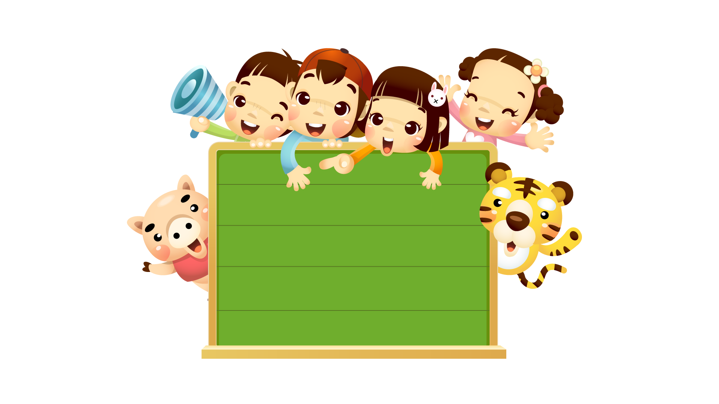

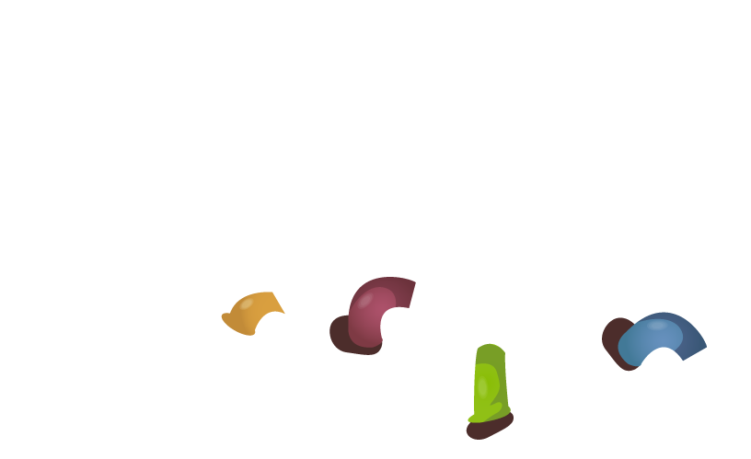


KHỞI ĐỘNG

Slide 3

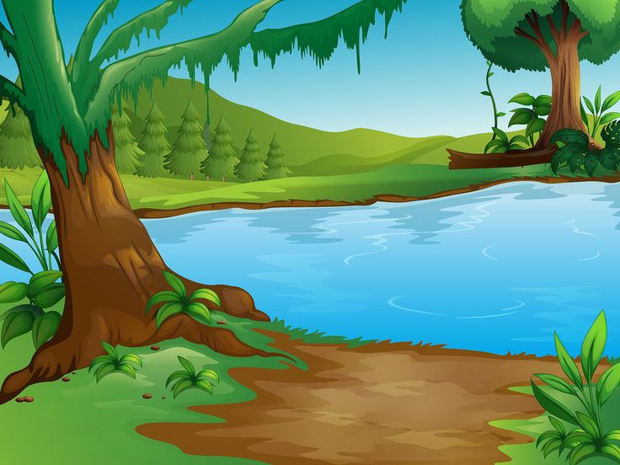



QUA SÔNG

Slide 4
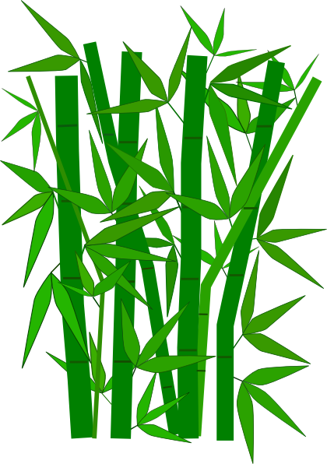

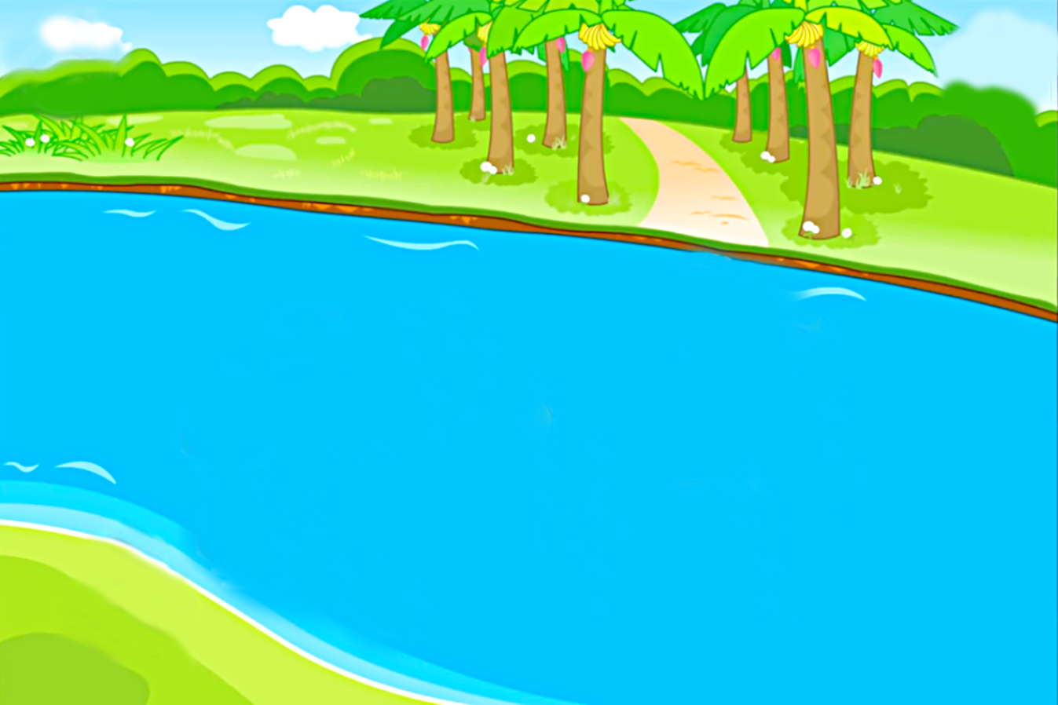






CHÚC MỪNG

Slide 5
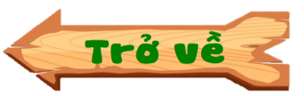
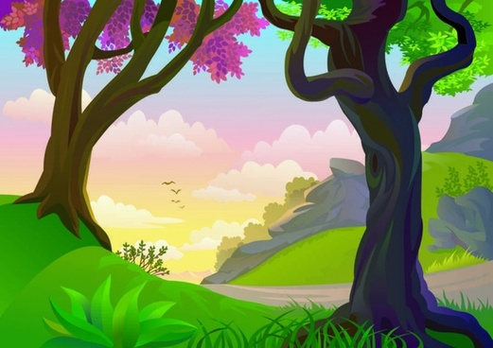
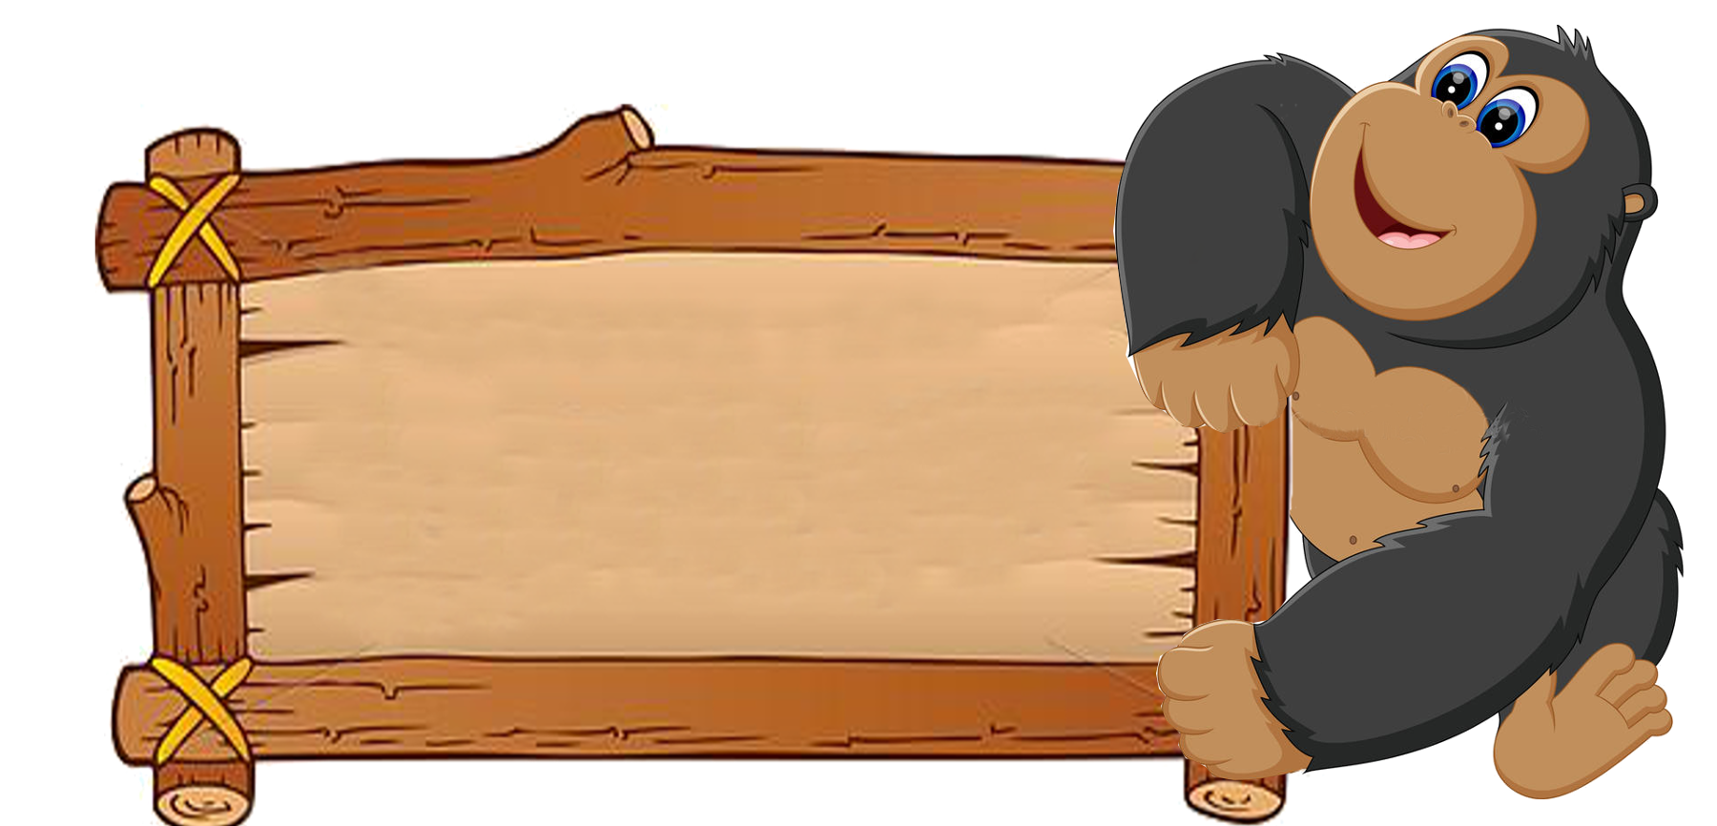
Gà chọi
Gà gì rất thích chiến,
Đá nhau thì giỏi thay,
Thích tỉ thí võ nghệ,
Cứ quần nhau suốt ngày.
- Là gà gì?

Slide 6
Hoa đào
Hoa gì tượng trưng cho mùa xuân ở miền Bắc?

Slide 7
Cờ đỏ sao vàng
Hình chữ nhật đỏ rực hồng,
Ngôi sao ở giữa nhìn trông màu vàng,
Ở khắp đất nước Việt Nam,
Luôn bay trước gió huy hoàng muôn năm.
Là gì?

Slide 8
Cái trống
Thân bằng gỗ, mặt bằng da. Hễ động đến, là kêu la.
- Là gì?

Slide 9
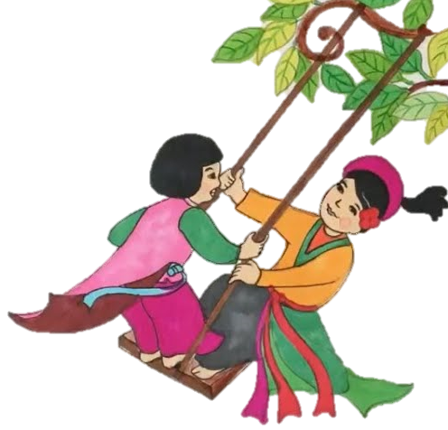
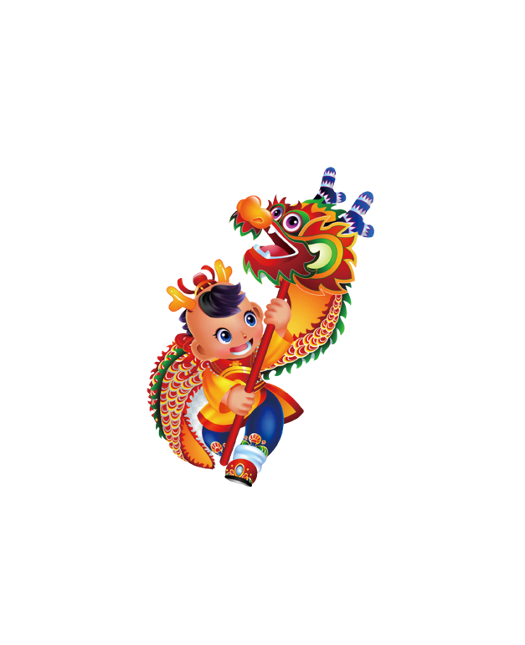
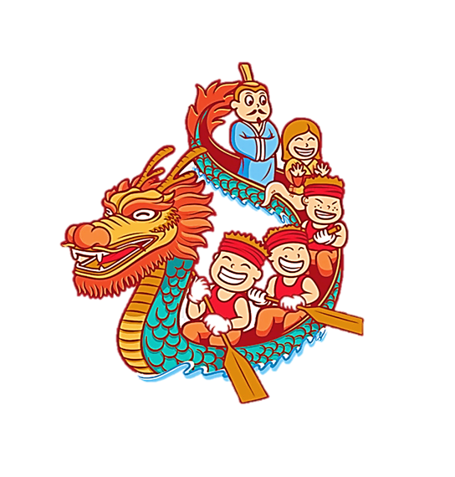
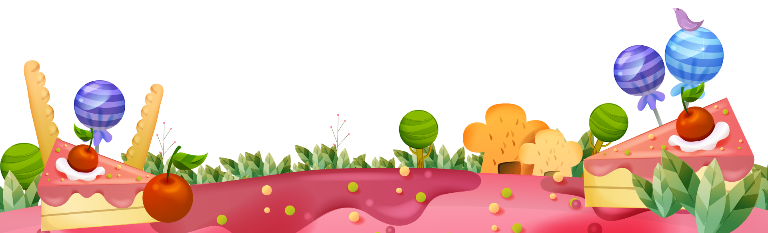
CHỦ ĐỀ 7: LỄ HỘI QUÊ EM ( TIẾT 2 )

Slide 10







Hoạt động 1: Tìm hiểu

Slide 11

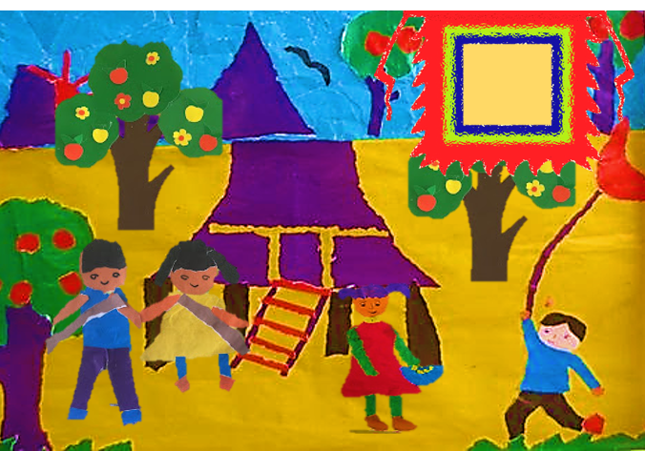
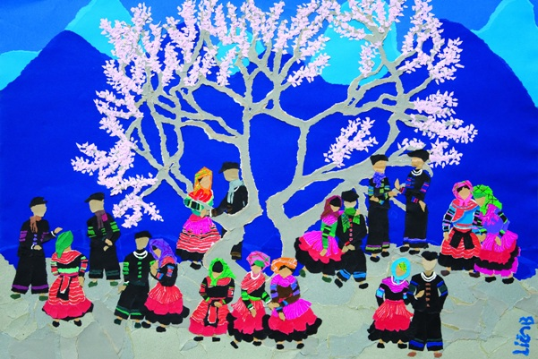

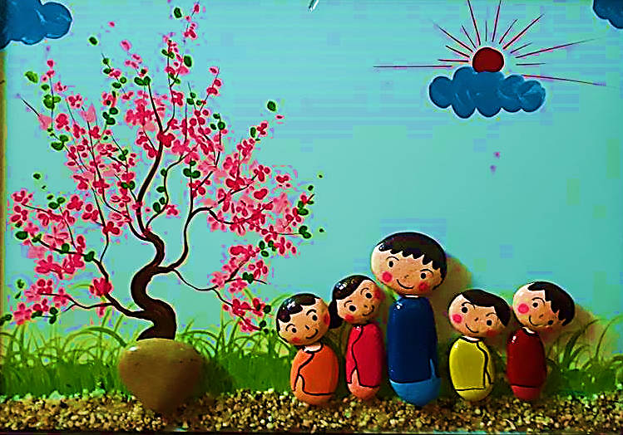

Slide 12
Hoạt động 2: Cách thực hiện

Slide 13
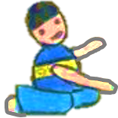
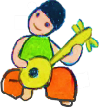
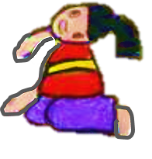



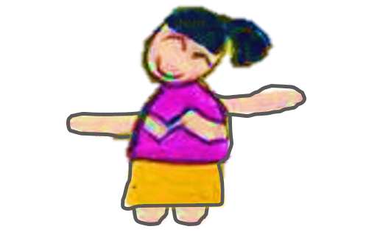
Sắp xếp các hình ảnh và vẽ thêm các chi tiết
khác để tạo thành bức tranh chủ đề lễ hội.
TIẾT 2

Slide 14




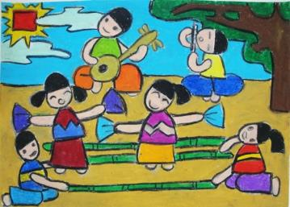



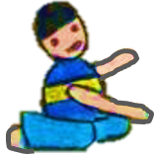
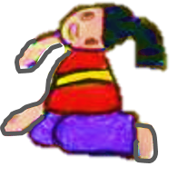
CÁCH THỰC HIỆN
Bước 1: Vẽ, xé, cắt dán các nhân vật, con vật, cảnh vật để tạo kho hình ảnh
Bước 2: Lựa chọn nội dung, hình ảnh để sắp xếp vào giấy.
Bước 3: Vẽ thêm các hình ảnh, chi tiết khác tạo không gian và hoàn thiện bức vẽ

Slide 15
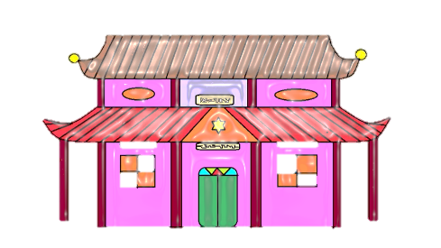
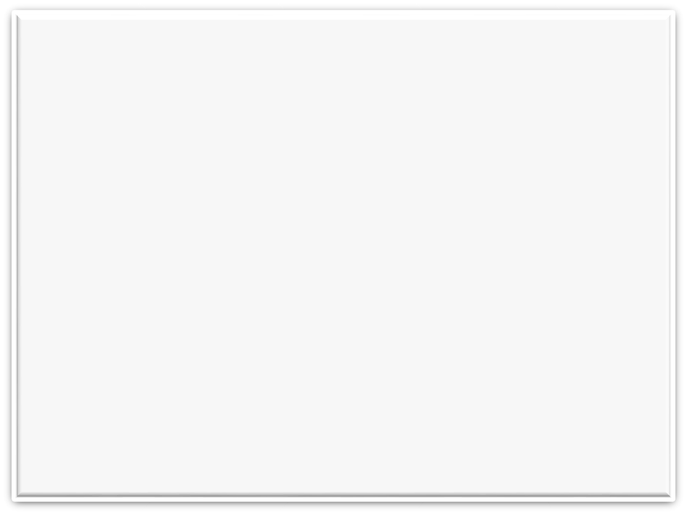
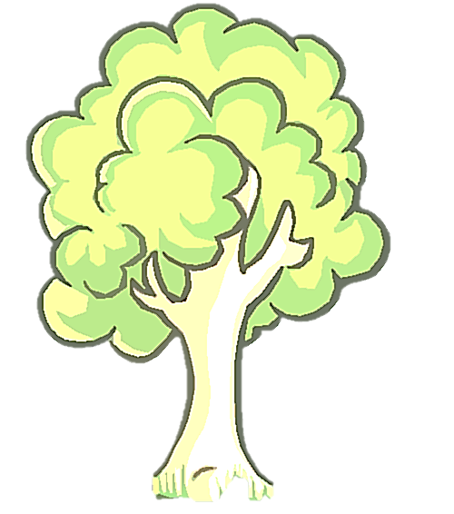
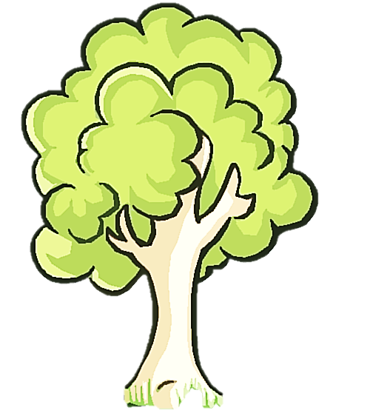

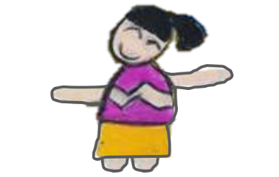
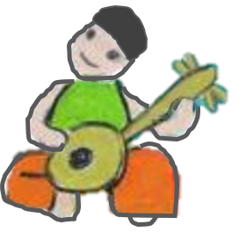
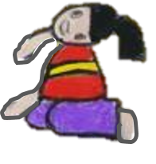
CÁCH THỰC HIỆN

Slide 16

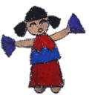


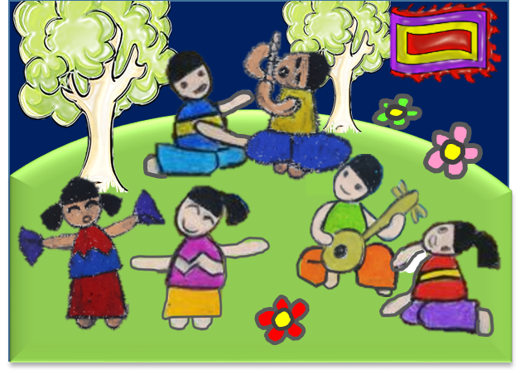
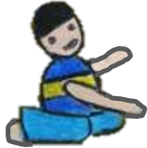
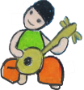

Slide 17
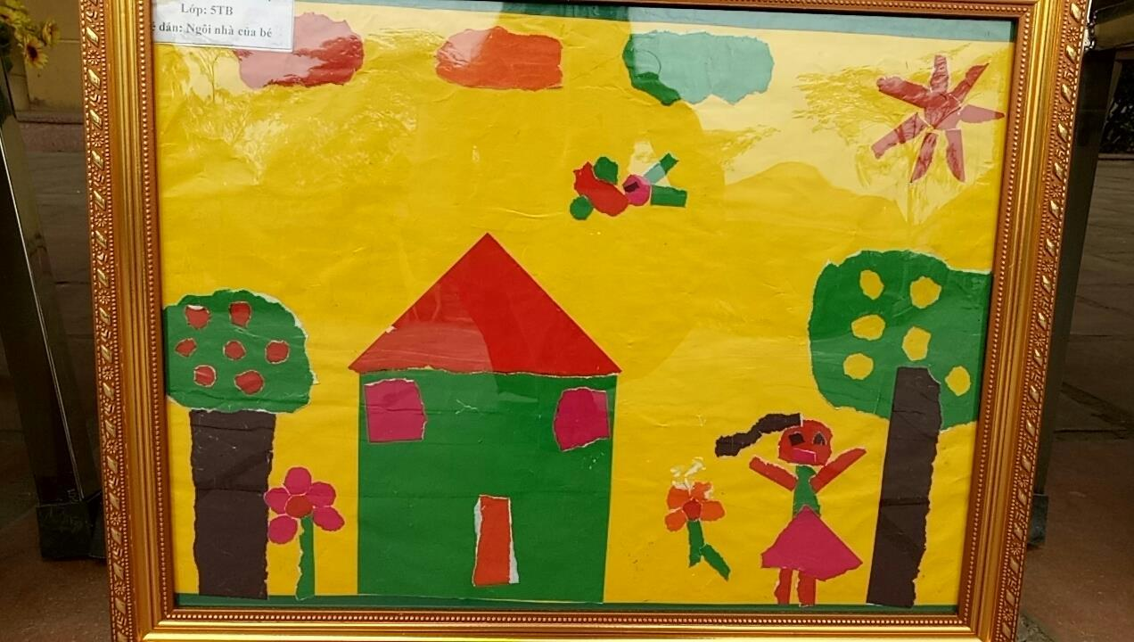
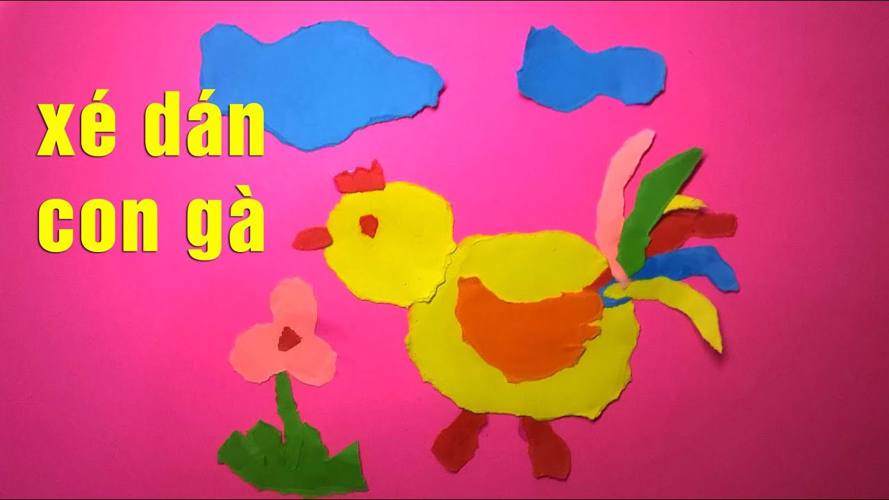
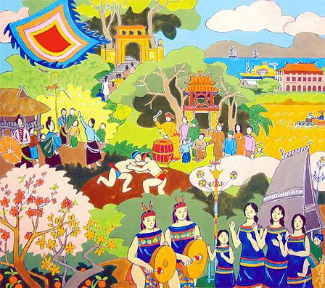
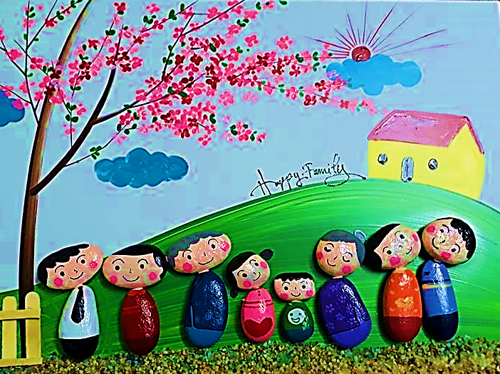
Sản phẩm tham khảo

Slide 18
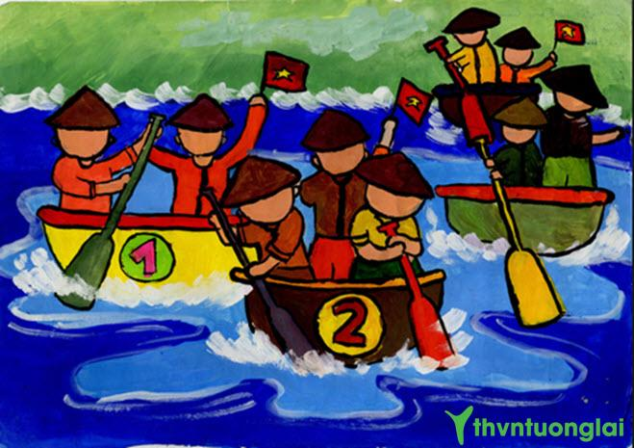
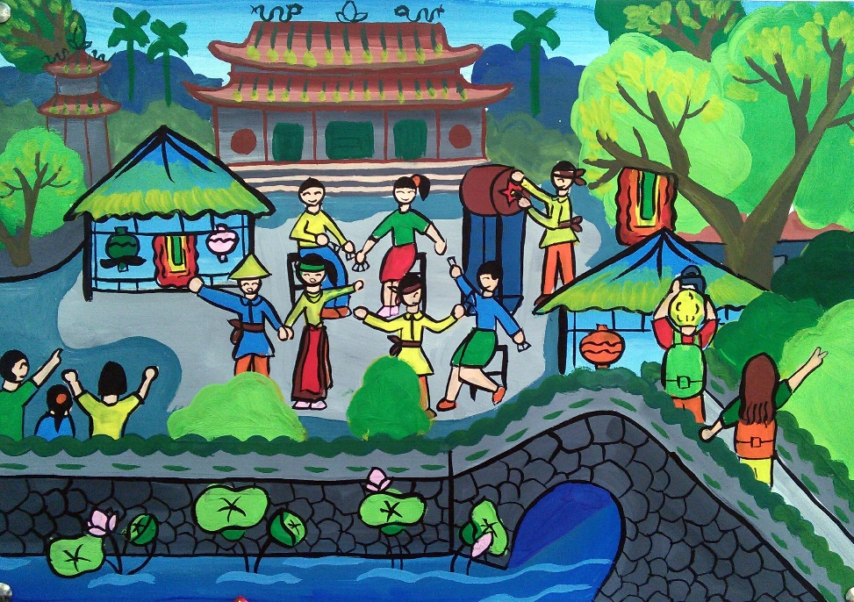
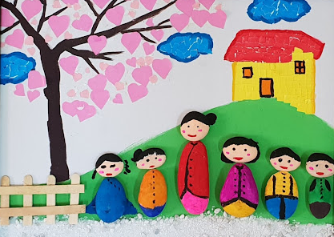
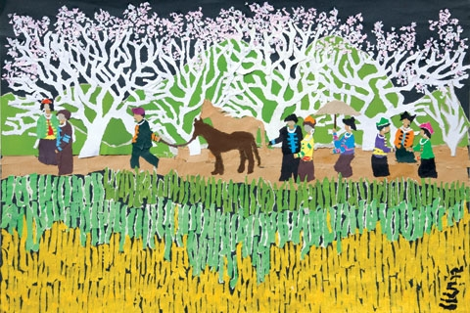

Slide 19
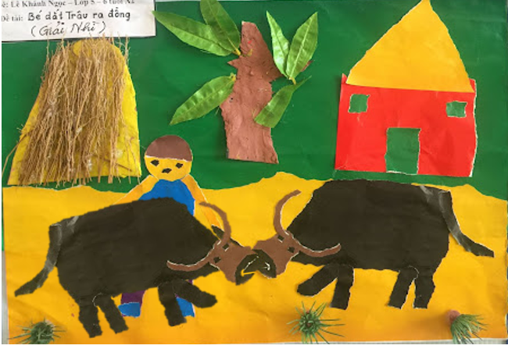
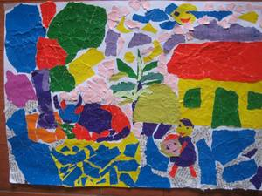
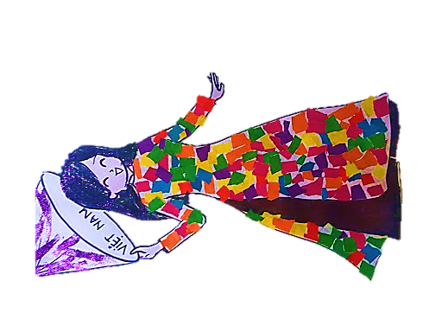
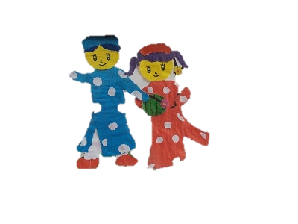
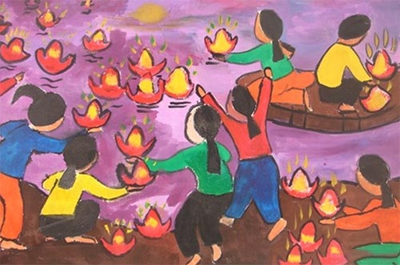
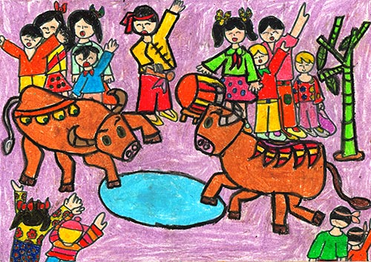

Slide 20
Hoạt động 3: Thực hành
Sắp xếp các hình ảnh và vẽ thêm các chi tiết
khác để tạo thành bức tranh chủ đề lễ hội.

Slide 21
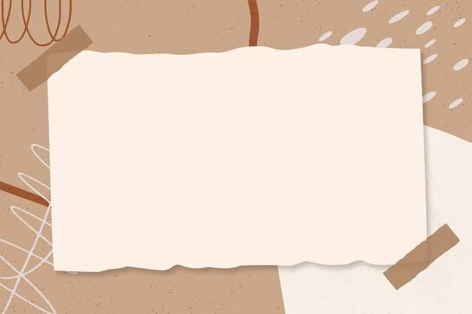
- Qua bài học hôm nay em có cảm nhận điều gì ?
Yêu quý, trân trọng các lễ hội truyền thống của quê hương. Có hành động thiết thực để bảo tồn và phát huy các Lễ hội truyền thống đó.

Slide 22


DẶN DÒ
Chuẩn bị đồ dùng học tập cho tiết học sau

Slide 23



Thank you

